Slide 1
Energiantuotannon ympäristövaikutuksia

Slide 2
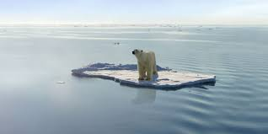
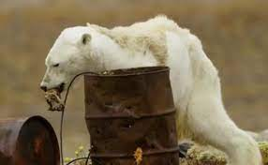
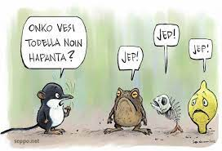
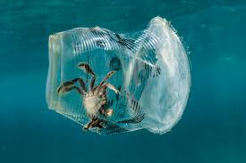
Ilmastonmuutos
Happamoituminen
Jätteet

Slide 3
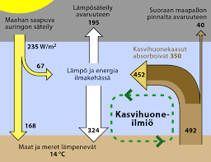
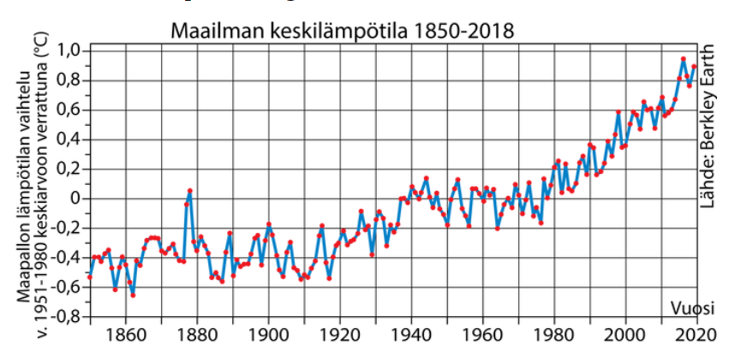
Mistä ilmastonmuutos johtuu ?
Kasvihuoneilmiö
Kasvihuonekaasuja:
vesihöyry, hiilidioksidi, metaani, otsoni ja dityppioksidi.
Fluoratut kasvihuonekaasut.
Ihmisen vaikutuksesta kasvihuonekaasujen määrä on kasvanut
ja maapallo lämpenee.
Myös ilmasto lämpenee, jäätiköitä sulaa, meren pinta nousee,
myrskyt lisääntyvät…
Näitä ilmaston häiriöitä kutsutaan ilmastonmuutokseksi.

Slide 4
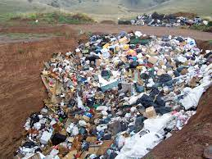
Happamoituminen sekä jätteet
Hapan vesi liuottaa maaperästä eliöille myrkyllisiä aineita.
Hapan sade tuhoaa kasvustoja.
Eliö- ja kasvilajeja häviää ; esim. pölyttäjät katoavat -> ruokapula?

Slide 5
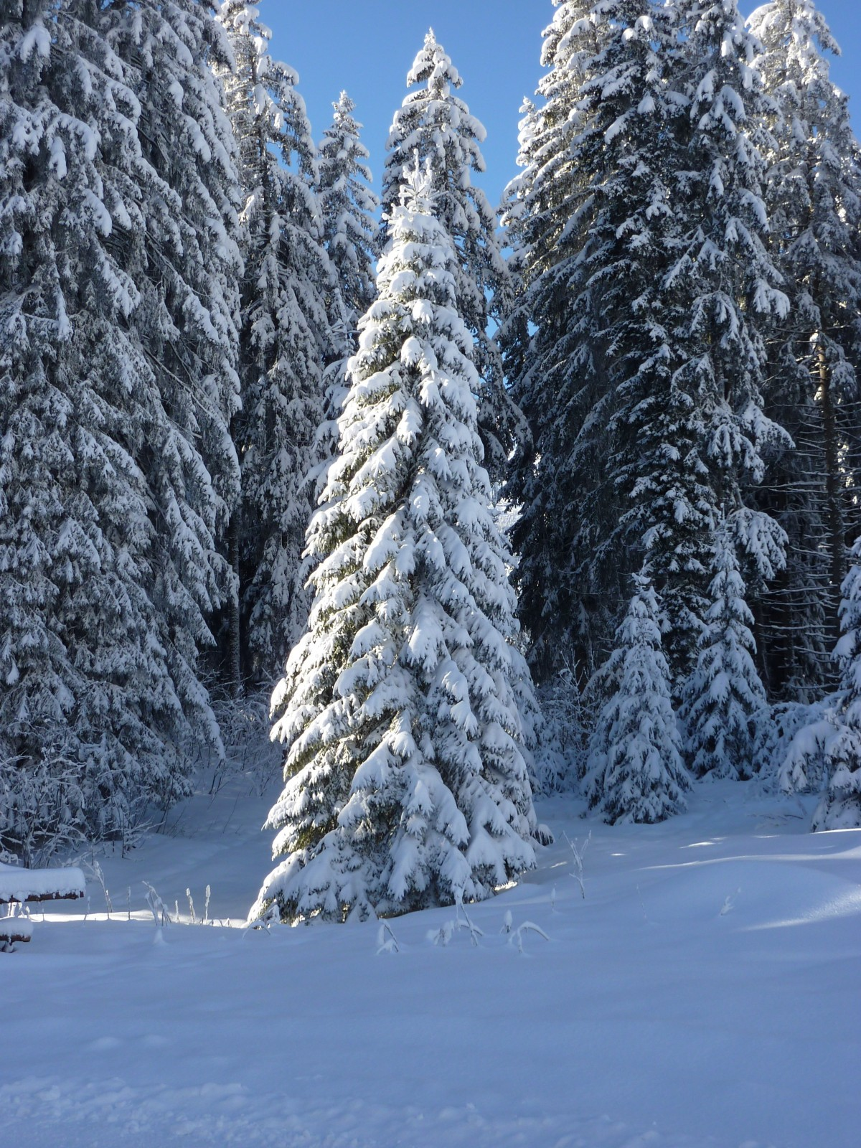
Hiilidioksidiekvivalentti CO2-ekv. Kuvaa ihmisen tuottamien kasvihuonekaasujen( paitsi hiilidioksidin) lämmitysvaikutusta.
Suomalainen 10 tonnia CO2-ekv. /henkilö (maailman ka 4)
Hiilineutraali: kasvihuonepäästöjä yhtä paljon kuin hiilinielut sitovat.
Hiilinieluksi sanotaan ilmassa olevan hiilidioksidin kuluttajaa esim. meret, metsät.
Nettonielu kertoo metsän sitoman hiilen määrän hakkuiden ja puunkorjuun jälkeen.
Kestävän kehityksen kannalta energiantuotannossakin on huomioitava etuja ja haittoja kokonaisvaltaisesti: mistä energiaa, mitä energialaitoksia, kustannukset, meluhaitat, energiatehokkuus, päästöt, jätekäsittely…

Slide 6
TESTAA mikä on sinun hiilijalanjälkesi osoitteessa
https://elamantapatesti.sitra.fi/
TEHTÄVIÄ 6-7, 6-8, 6-11 ja 6-13
s.68-69

